Slide 1

第8章 地月系
§8.1 地月系
一、地月系绕转
1、地月系
2、月球环绕地球的轨道——椭圆
3、月球环绕地球的周期——月（朔望月、恒星月、交点
月、近点月、分点月）
3、同步自转
二、月相
1、概念
2、成因
3、月球对太阳的相对运动
在天球上日月重合为朔、成90度为上弦、成180度为望、成270度为下弦
§8.2 月球概况
一、人类对月球的认识： 阿波罗时代探测结果
二、月球探测的新动向 ：
1、20世纪90年代以来的探测成果
2、21世纪的计划

Slide 2
§8.3 日食和月食
一、日、月食的成因
1.天体影子：本影,伪半影,半影,如图中所示。
2.日月食形成：日月地三者大致成一线。
二、交食的条件
1、朔望条件（日食一般发生在朔日，月食一般发生在望日，但朔望日不一定有日月食）
2、交点条件（日月食发生在黄白交点或交点附近 ）
三、日、月食的种类
1、日食种类:日全食，日偏食，日环食。
2、月食种类:月全食，月偏食。

Slide 3
四、日、月食的过程
（一）日食过程
1、初亏、食既、食甚、生光、复圆全食过程
2、初亏、食甚、复圆偏食过程
（二）月食过程
1、初亏、食既、食甚、生光、复圆全食过程
2、初亏、食甚、复圆偏食过程
五、食限与食季
（一）食限
1、食限的定义：黄白交点附近的定量角距离（见图）。
2、影响食限大小的因素
黄白交角，日地距离和月地距离等因素。
一般来说，黄白交角愈大，日食限愈小；月地距离愈大，月轮的视半径愈小，日食限和月食限也愈小；日地距离愈大，则日轮的视半径愈小，日食限也愈小，而地影截面的视半径却增大，因而月食限也变大。
（二）食季
食季指有可能发生日食和月食的一段时间。有日食季和月食季之分。

Slide 4
六、 交食的几率
日、月食统称日月交食，简称交食。据统计，对全球而言，一个回归年内最多发生7次交食，最少发生两次日食。常见是日、月食各两次。
1、一年发生5次日食和2次月食
2、一年发生4次日食和3次月食
3、常见日月食各两次
七、 日、月食的周期
1、 沙罗周期：沙罗即重复的意思，为18年11.32天或18年10.32天，也就是经过6585.32天之后出现下一次类似的交食。
2、影响沙罗周期的几个重要天文周期
朔望月 周期为29.5306日，这是日月会合的周期；
交点月 周期为27.2122日，这是月球过黄道交点的周期，
近点月 周期为27.5546日，这是月球过近地点的周期，月球近地时， 月球本影可落到地球上，从而可能发生日全食。
食年 周期为346.6200日，这是太阳过黄白交点的周期。

Slide 5
§8.4 天文潮汐
一、潮汐现象
1、涨落潮、高低潮、大小潮
2、潮汐变形
二、引潮力
1、引潮力定义：地球中心所受月球或太阳引力，无论大小或方向，都是整个地球的平均值，同这个平均值相比较，各地所受月球或太阳引力都有一个差值。这个差值是地球变形和潮汐涨落的直接原因，称引潮力，也称长潮力或起潮力。
2、引潮力分布
3、影响引潮力因素
天体质量m，天体距离d和地球半径r
4、太阳潮与太阴潮
以太阴潮为主
三、海洋潮汐的规律性
1、周期性
2、复杂性
3、潮汐摩擦
4、洛希极限
四、潮汐的地理意义

Slide 6
思考与练习题
1．地月系绕转有何特征？
2．月球表面的环境有何特点？月球的结构如何？
3．什么是恒星月？什么是朔望月？二者有何区别？
4．月相如何形成？不同月相时月球东升西没和中天时刻有何不同？
5．日食和月食是怎样形成？二者有何不同？
6．什么叫涨潮和落潮、高潮和低潮、大潮和小潮？
7．如何解释潮汐变形现象？
8．什么叫引潮力（起潮力）？为什么月球引潮力大于太阳引潮力？
9．何谓日潮不等现象？解释半日潮、全日潮和混合潮的成因。
10．什么叫洛希极限？它对天体的形成有何作用？
11．潮汐的地理意义有哪些？
课外实习题
实地观测月相变化，为什么月亮每天周日运动有东移现象？
沿海地区组织观看潮汐，并了解当地潮汐涨落的规律。
结合天文部门预报，组织学生观看日、月食现象。

Slide 7
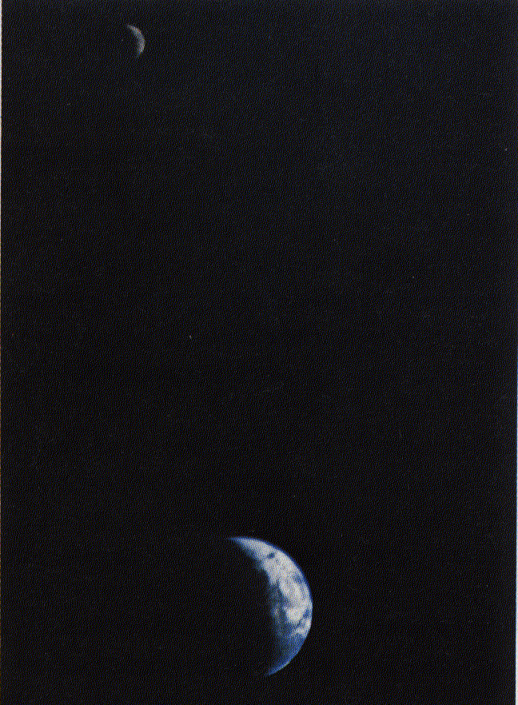
月球和地球

Slide 8
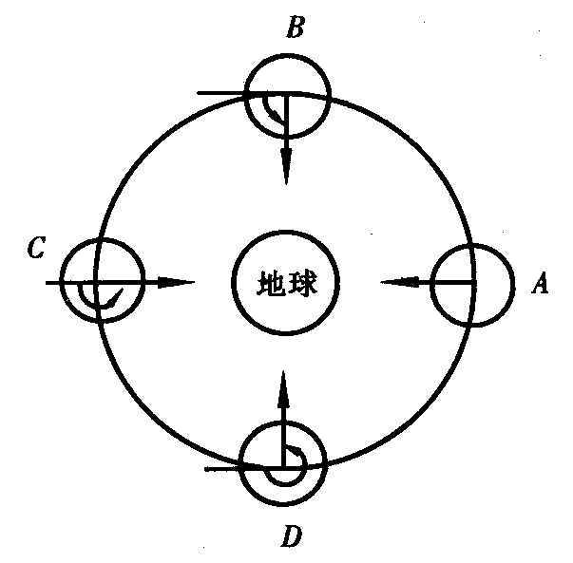
月球的同步自转
Notes:
月球在绕转地球的同时，也有自转。月球的自转与它绕转地球的公转，有相同的方向（向东）和相同的周期（恒星月），这样的自转称为同步自转。正是由于这个原因，地球上人们所见到的月球，大体上是相同的半个球面，

Slide 9
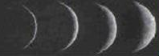
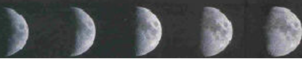
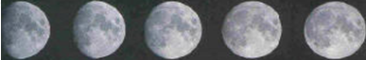
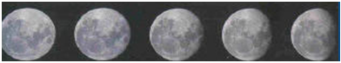
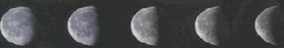
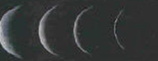
月相变化
月球圆缺变化的现象

Slide 10
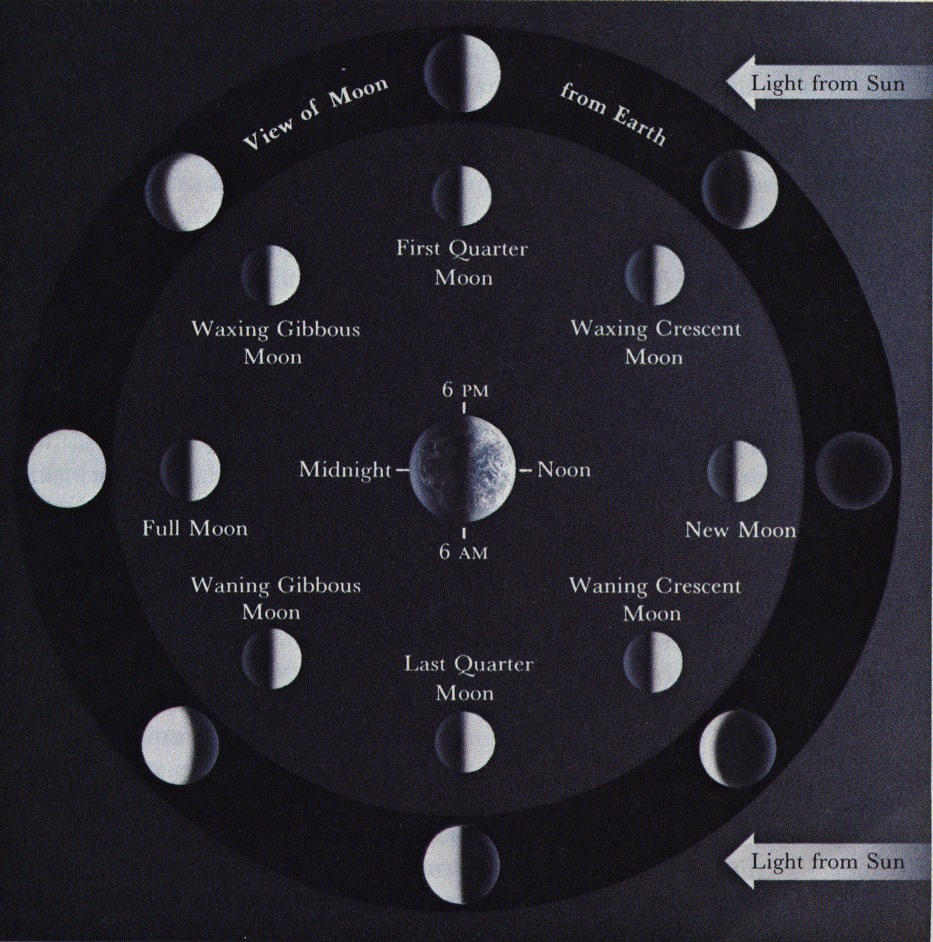
月相成因与太阳光照射的方向与人在地球上观测的方向有关：
1.相反：为望
2.一：为朔
3.垂直：为弦
4.大于90°小于180°：为凸月
5.大于0°小于90°：为娥眉月或残月。
月相成因？

Slide 11
月球的出没与中天的大致时刻
月相 | 距角 | 同太阳出没比较 | 月出 | 中天 | 月落 | 夜晚
新月（朔） | 0° | 同升同落 | 清晨 | 正午 | 黄昏 | 彻夜不见月
上弦月 | 90° | 迟升后落 | 正午 | 黄昏 | 半夜 | 上半夜西天
满月（望） | 180° | 此起彼落 | 黄昏 | 半夜 | 清晨 | 通宵可见月
下弦月 | 270° | 早升先落 | 半夜 | 清晨 | 正午 | 下半夜东天

Slide 12
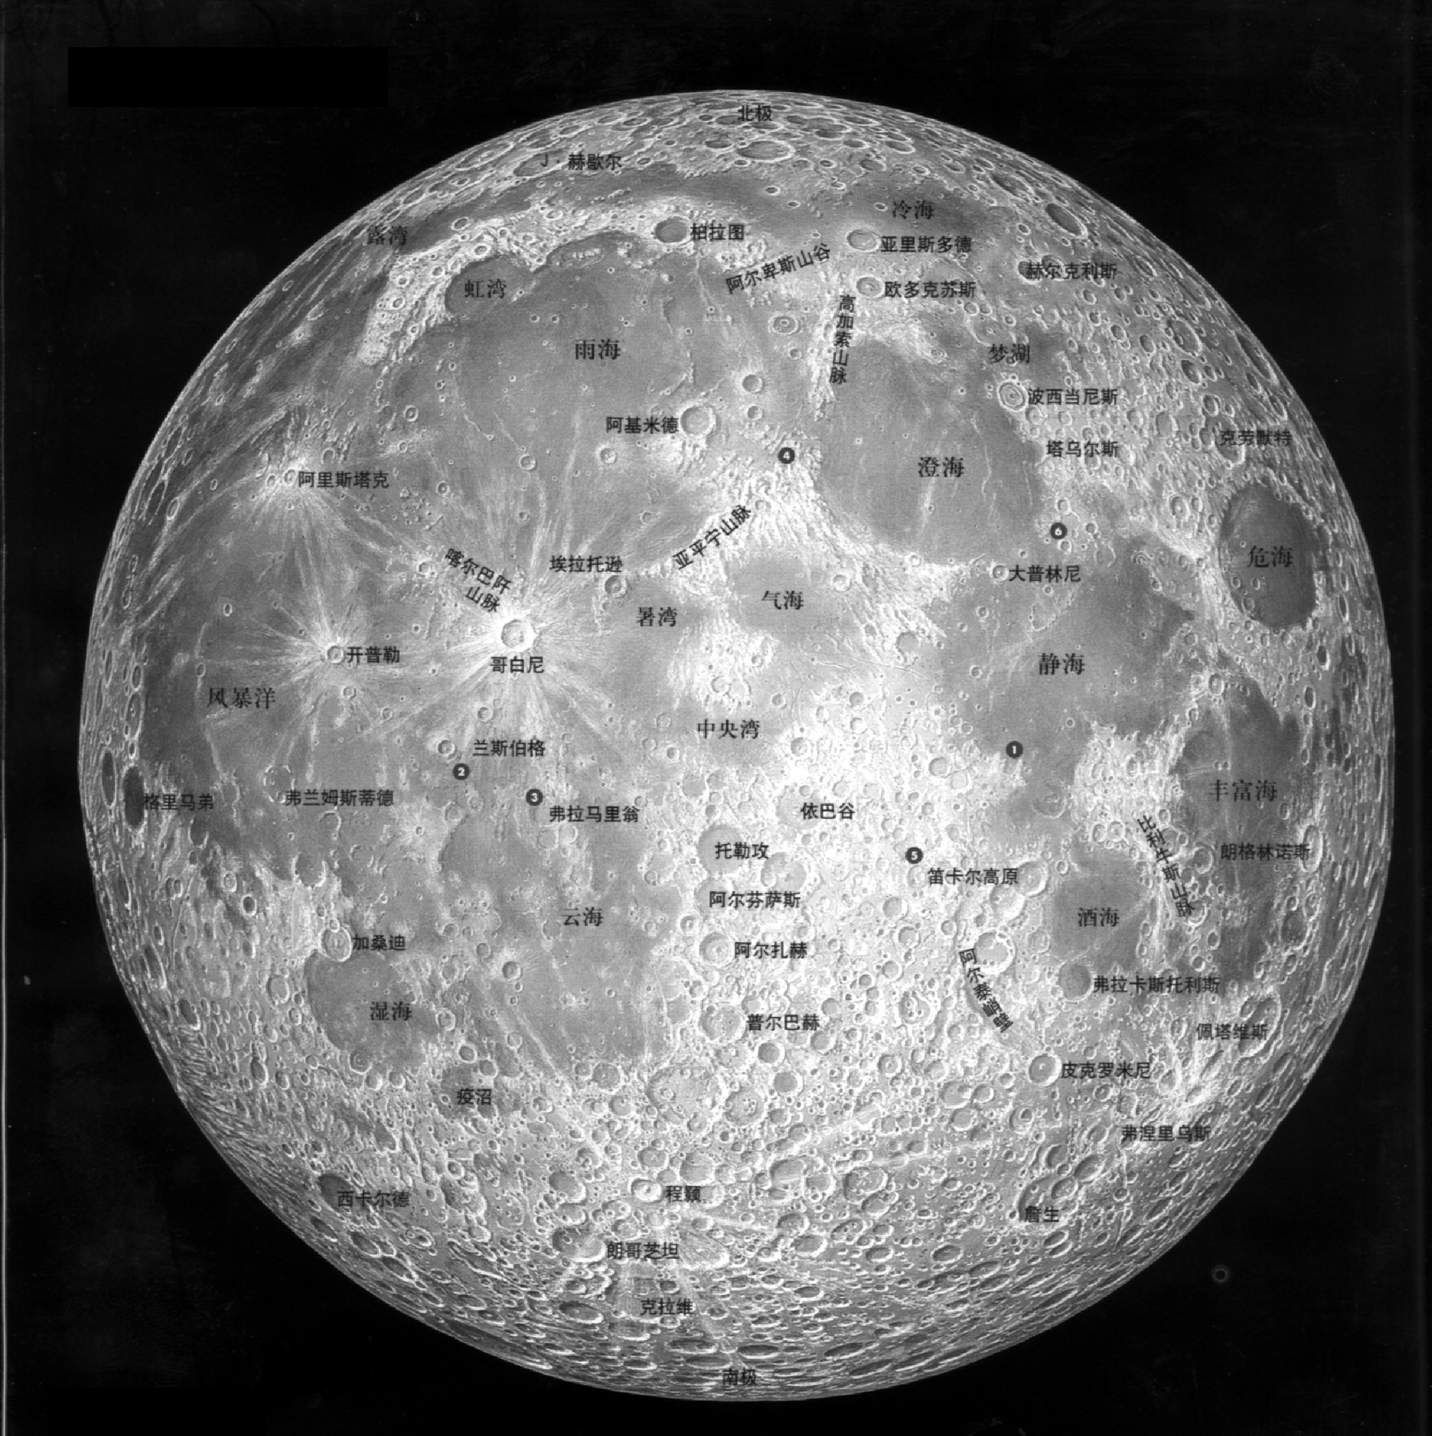
月球正面照片
Notes:
月球形状是南北极稍扁、赤道稍许隆起的扁球。它的平均极半径比赤道半径短500 m。南北极区也不对称，北极区隆起，南极区洼陷约400 m。但在一般计算中仍可把月球当作三轴椭圆体看待。物理天平动的研究有助于解决月球形状问题。通过天平动研究还表明，月球重心和几何中心并不重合，中心偏向地球2 km。这一结论已为“阿波罗号”登月获得的资料所证实。

Slide 13
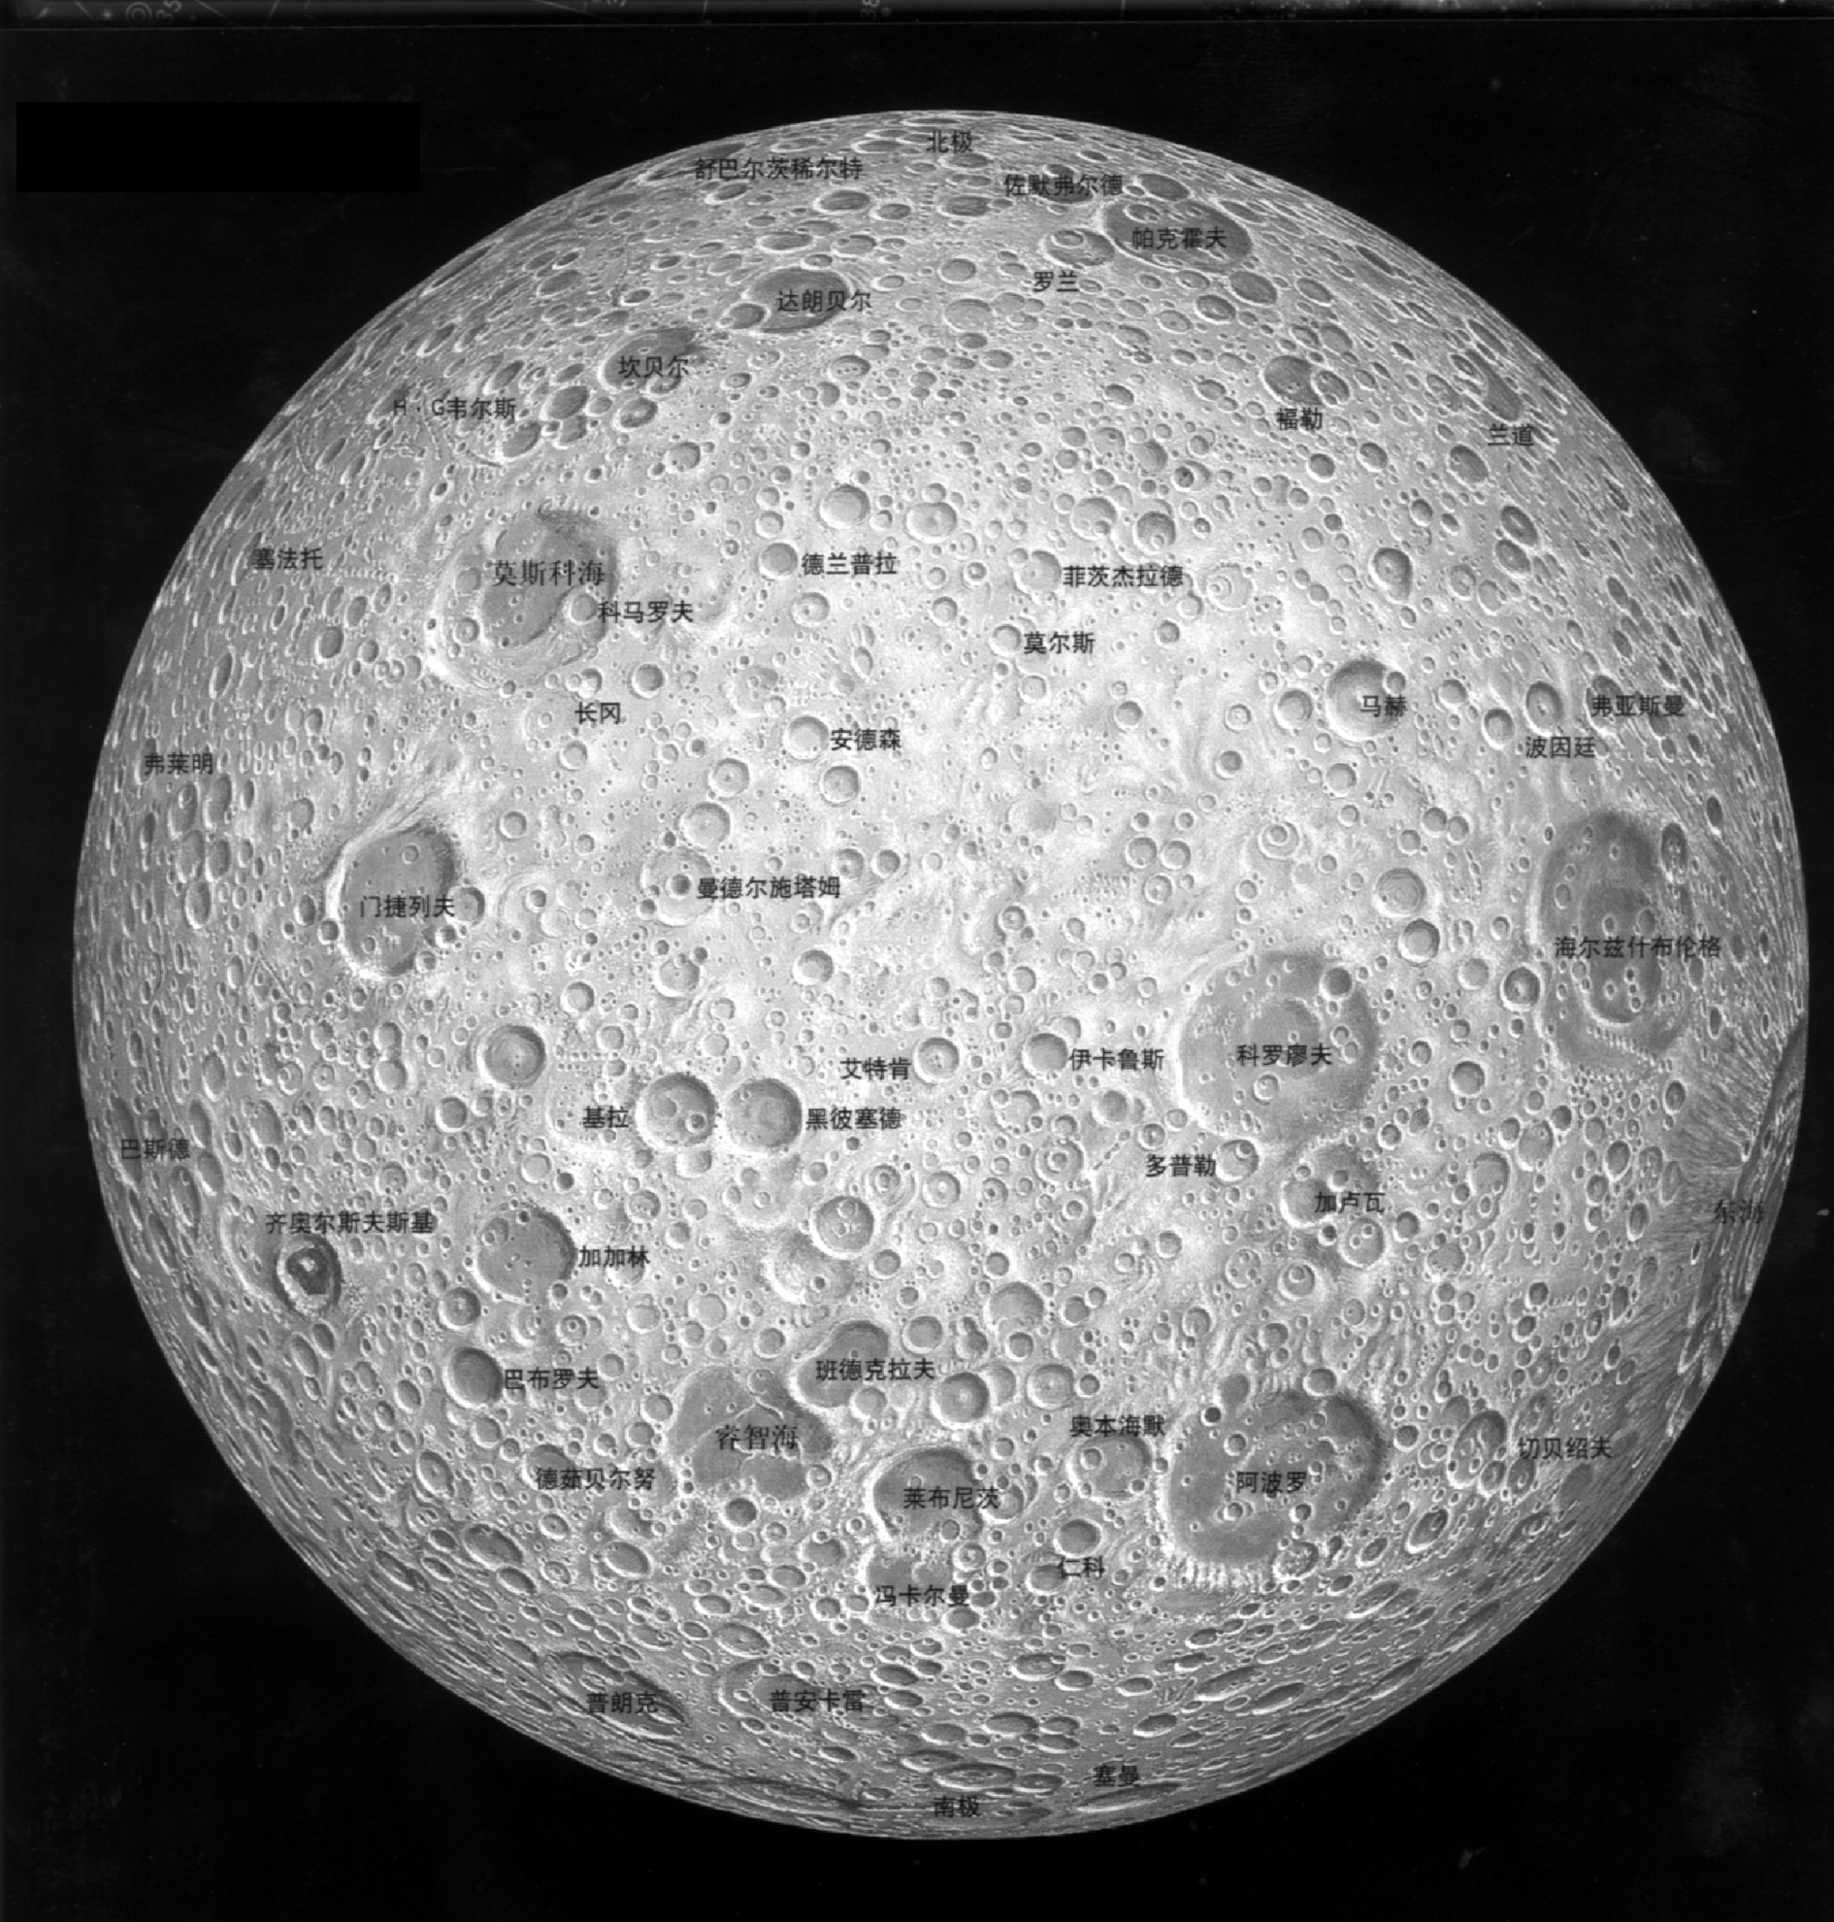
月球反面照片

Slide 14
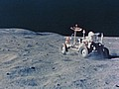
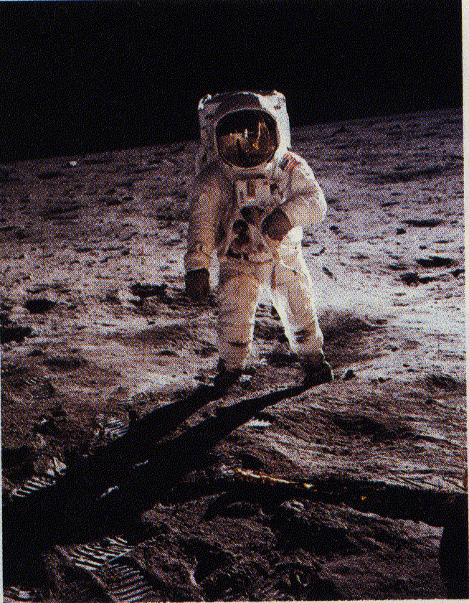
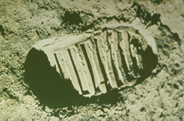
宇航员在月球上
Notes:
Humanity has taken its first small step out into the universe. As we explore distant worlds, we gain a new perspective on our own planet and a broadened understanding of our relationship to the cosmos. This photograph shows Apollo 11 astronaut Edwin Aldrin at the first lunar landing site on July 21,1969. (NASA)

Slide 15
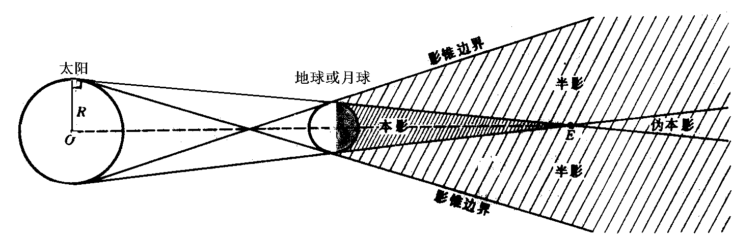
本影：得不到太阳光
半影：得到部分太阳光
伪本影：得到外围的太阳光
天体影子的类型

Slide 16
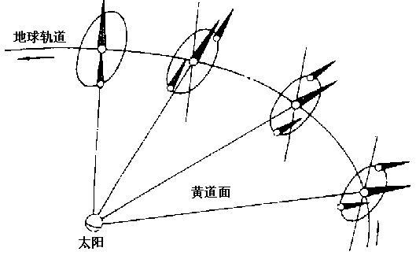
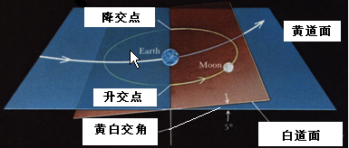
日月食形成条件？
交点条件
朔望条件

Slide 17
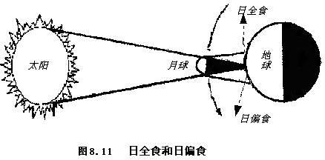
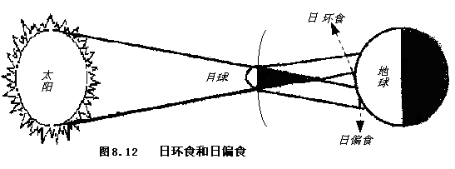
日食种类：全食、偏食和环食
日食形成

Slide 18
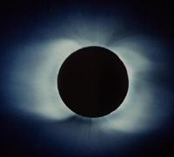
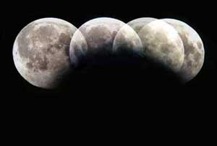
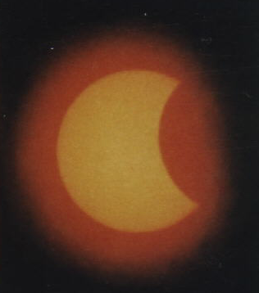
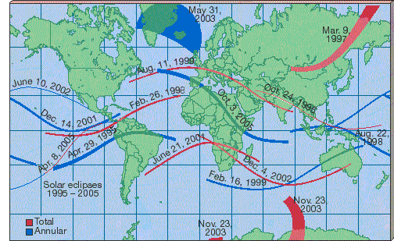
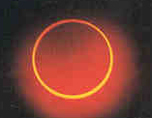
地影
日全食和日冕
日偏食
日食带
日环食

Slide 19
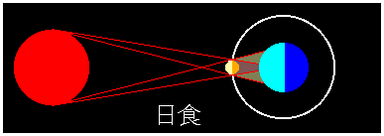
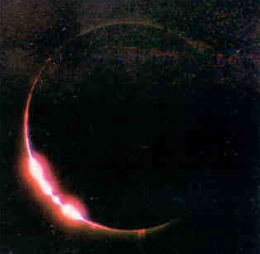
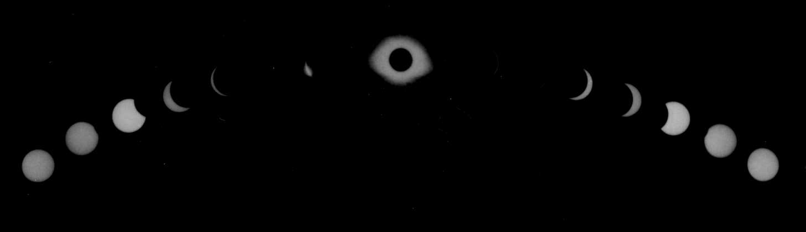
偏食－－全食－－偏食

Slide 20
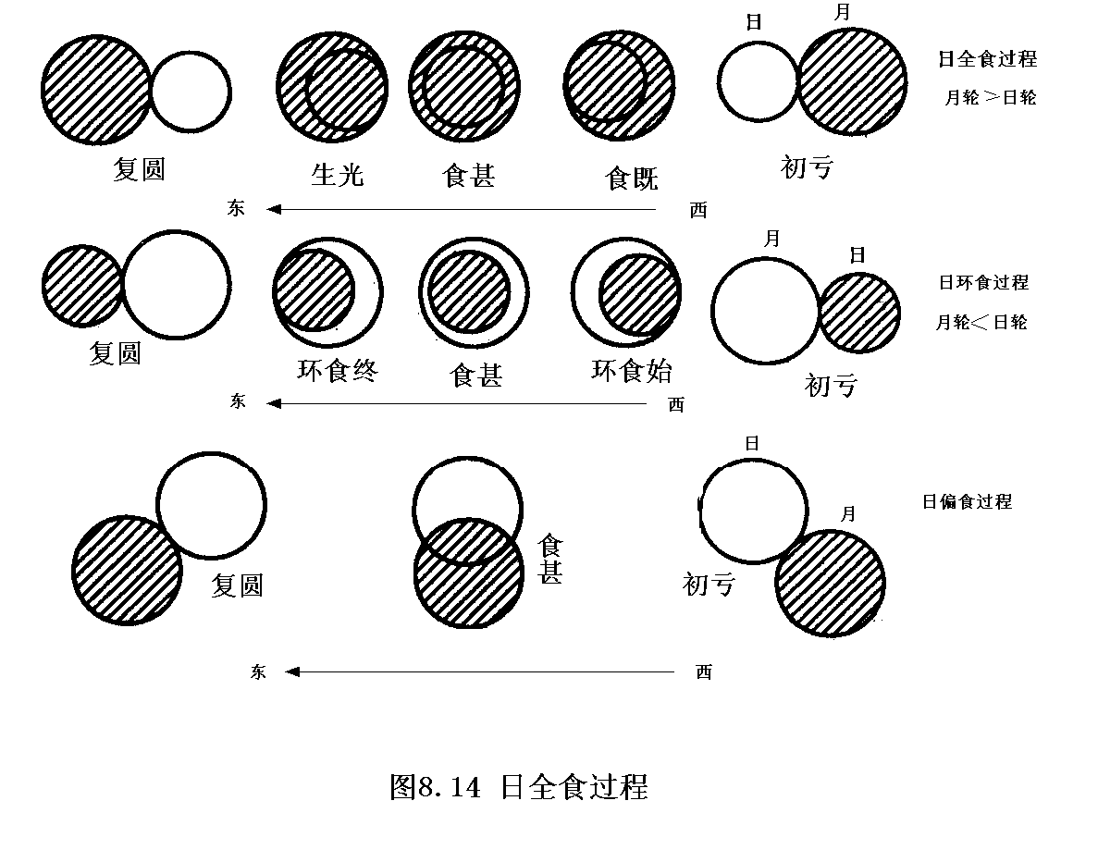
日全食过程

Slide 21
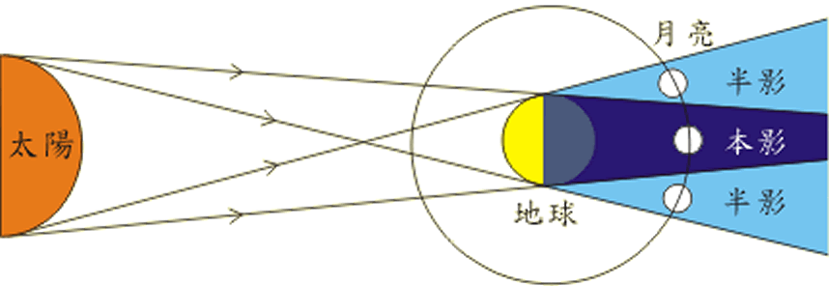
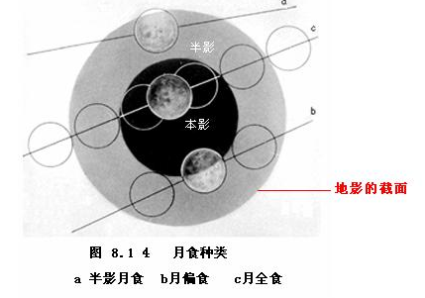
月食形成

Slide 22
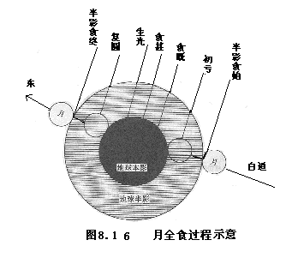
月全食过程

Slide 23
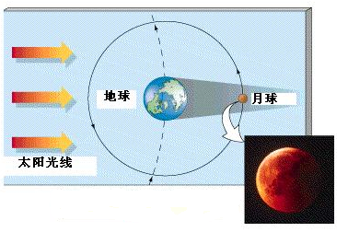

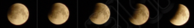
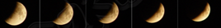
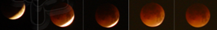

Slide 24
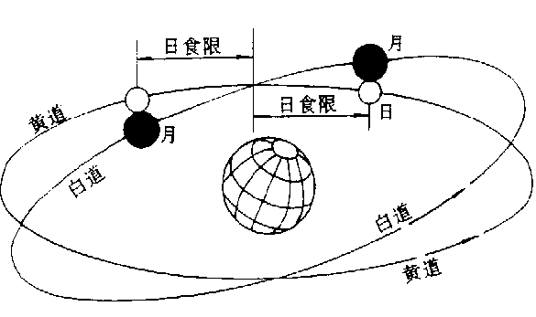
日或月食限定义
当黄道上的日轮与白道上的月轮接近到互相外切（这种情况一定发生在朔日）时，日轮中心与黄白交点之间的角距离为日食限。这就是太阳与黄白交点的黄经差，也是日轮中心至 黄白交点的黄道弧长。同理，当黄道上的地球本影和白道上的月轮相切（这种情况一定发生在望日）时，地球本影中心与黄白交点之间的角距离就是月食限，这就是地球本影中心与黄白交点的黄经差，亦是地影中心至黄白交点的黄道弧长。

Slide 25
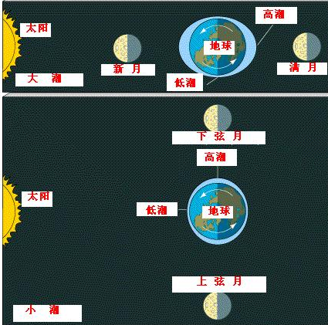
高潮和低潮，大潮和小潮形成示意

Slide 26
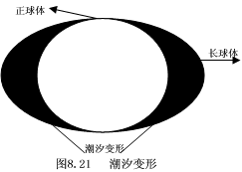

Slide 27
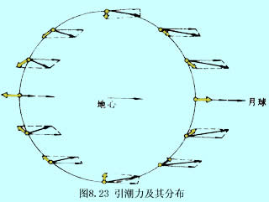
平均引力
引潮力
实际引力
实际引力、平均引力和引潮力

Slide 28
谢谢听讲
第八章结束

